Slide 1

Experiența de utilizare și interacțiunea cu utilizatorul UX/UI Design
Mihai-Sorin Stupariu
2023-2024

Slide 2



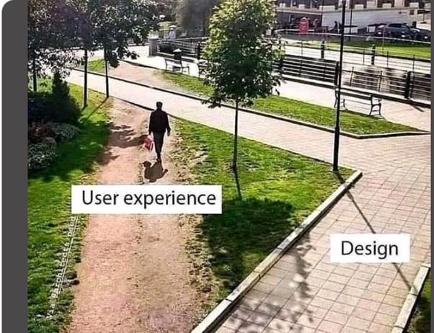
6. PRINCIPII DE DESIGN

Slide 3
Principii de design
Referință: W. Grant - 101 UX Principles Second Edition: Actionable Solutions for Product Design Success
Principiile enumerate: punct de plecare. Pot fi găsite argumente pro și contra. O decizie poate fi luată în funcție de experiență / situații concrete / evoluția standardelor.
Ce categorii pot fi luate în considerare? Ce pot viza aceste principii?

Slide 4
Principii de design
Elemente tipografice (typography)
Elemente de control (controls)
Elemente de conținut (contents)
Elemente de navigare (navigation)
Pictograme (iconography)
Elemente de input
Formulare
Progres, notificări
.....

Slide 5
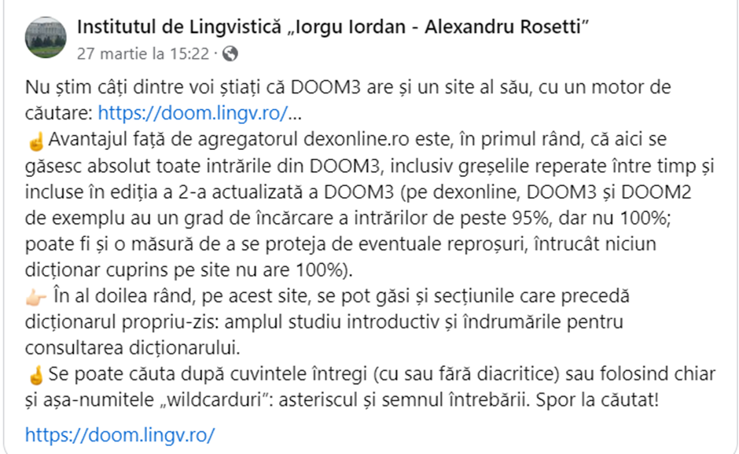
Elemente de conținut (contents)
Infinite scroll
practic pentru conținut de tip newsfeed
nu este adecvat pentru liste finite (mesaje, produse, etc.)
indicație că mai există conținut de încărcat (eventual cu o pictogramă specifică)
discutabil: când/unde/cum să se termine/ să se reia infinite scroll (de la început/unde a rămas utilizatorul)
și alte dezavantaje (nu este accesibil footer-ul paginii, scroll bar nu mai este relevant
utilizatorul trebuie să dețină controlul asupra poziției în pagina respectivă și dacă iese din conținutul de tip newsfeed

Slide 6
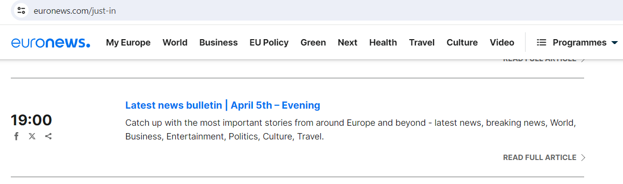
Elemente de conținut (contents)
Conținut de tip newsfeed
este indicat ca un conținut de tip newsfeed (de fapt orice listă) să aibă link către fiecare item
util: revenire la punctul de pornire
să nu fie reîncărcat în timpul utilizării
utilizatorul să aibă opțiunea de reîncărcare (manuală) în timpul utilizării

Slide 7
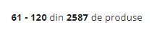

Elemente de conținut (contents)
Paginație
în cazul în care conținutul are un început/un mijloc/un final este recomandată utilizarea paginației
avantaje: (i) intuitivă, orientată către scop, (ii) control, se cunoaște poziția la orice moment, se poate reveni, etc., (iii) sunt clare începutul/mijlocul/finalul, (iv) footer-ul devine accesibil, scroll bar redevine relevant
dacă este un număr mare de pagini pot fi adăgate criterii suplimentare de căutare /sortare /filtrare (aspect cognitiv)
accesibilitate: pagina curentă/ anterioară/următoare, pagini învecinate, prima/ultima

Slide 8

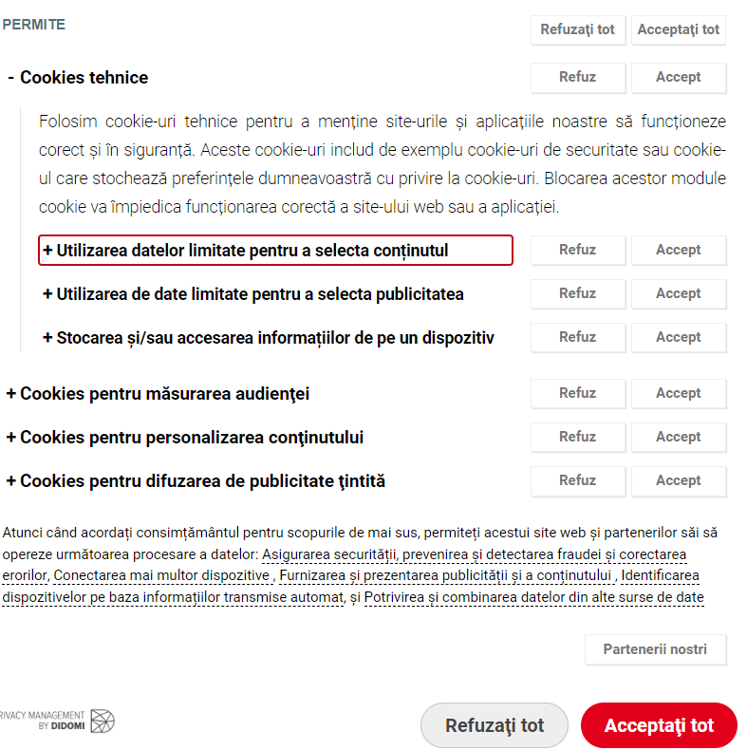
Elemente de conținut (contents)
Acceptarea cookies
legate direct de experiența de utilizare și de interacțiunea cu utilizatorul
aspecte istorice (EU ePrivacy Directive, etc.)
abordări ale utilizatorilor: (i) acceptă tot, (ii) resping tot, eventual nu vizitează site-ul, (iii) personalizează ce acceptă
soluții: fie fără cookies de marketing, fie două opțiuni simple - să fie acceptate / respinse imediat cookies opționale - cu un singur click
este recomandat ca utilizatorii să nu fie obligați să își configureze singuri pas cu pas opțiunile
finalitate: să nu fie întârziat accesul la conținut în mod inutil

Slide 9
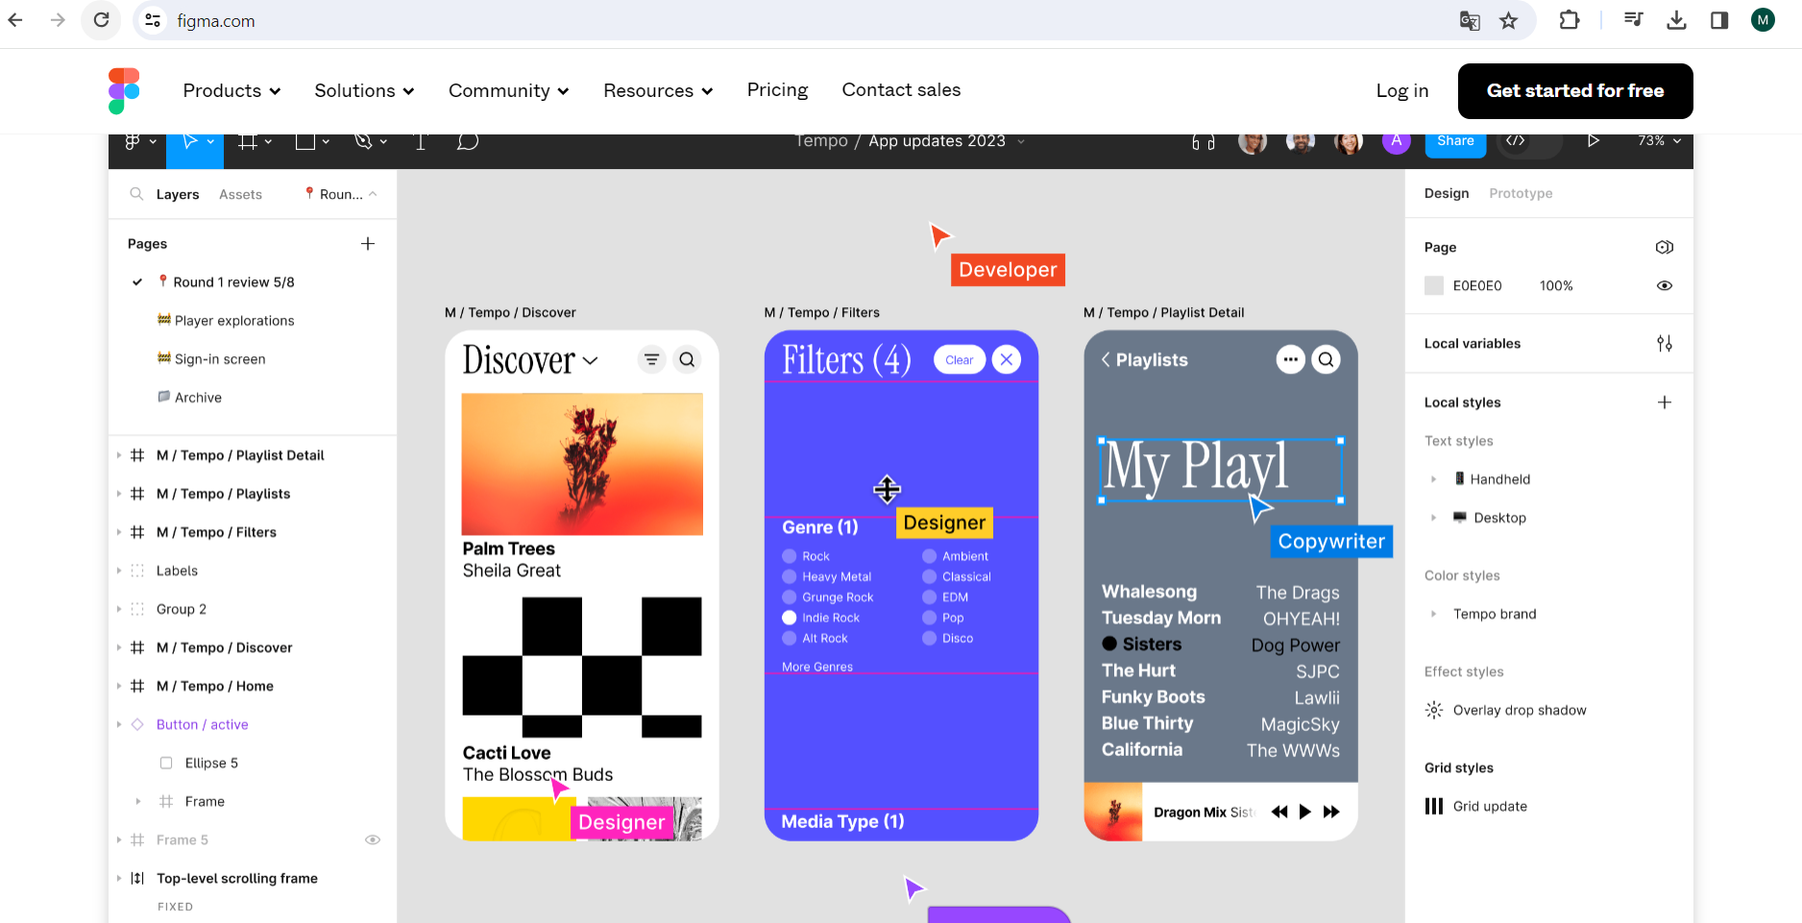
Elemente de conținut (contents)
Empty states
arată utilizatorilor proiecte, albume, teme, sarcini de lucru - un utilizator nou nu a creat încă nimic
dacă spațiul de lucru este lipsit de conținut: experiența de utilizare are de pierdut - pot fi incluse text, indicații, eventual grafică, pictograme, eventual aspecte specifice (de exemplu, pe o pagină de profil pot fi incluse CV, fotografie, etc.)
utilizatorii începători pot fi fi ghidați/orientați prin intermediul empty states și pot fi ajutați să înțeleagă așteptările/necesitățile în raport cu aplicația
eventual Call to Actions
ideal: o singură dată vizibile

Slide 10
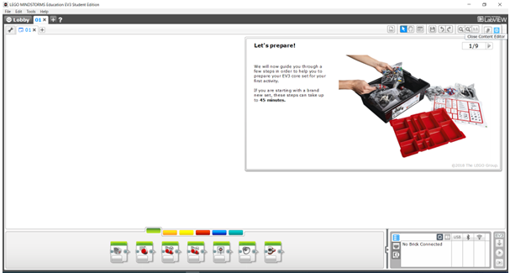
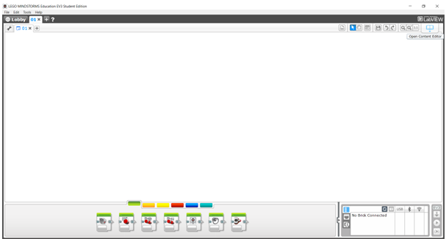
Elemente de conținut (contents)
Getting started
unele aplicații prezintă, la fiecare utilizare, sugestiile de tip Getting started
tutorialul inițial să poată fi sărit cu un singur pas / să poată fi accesat rapid
să se poată reveni cu ușurință la tutorialul inițial / la meniul de ajutor
este util ca utilizatorul să știe ce se găsește în tutorial / recomandările să fie respinse
dacă sunt respectate convențiile standard, nu este necesar să fie explicat absolut fiecare pas al interfeței de utilizare
Tesler’s law: for any system there is a certain amount of complexity that cannot be reduced

Slide 11
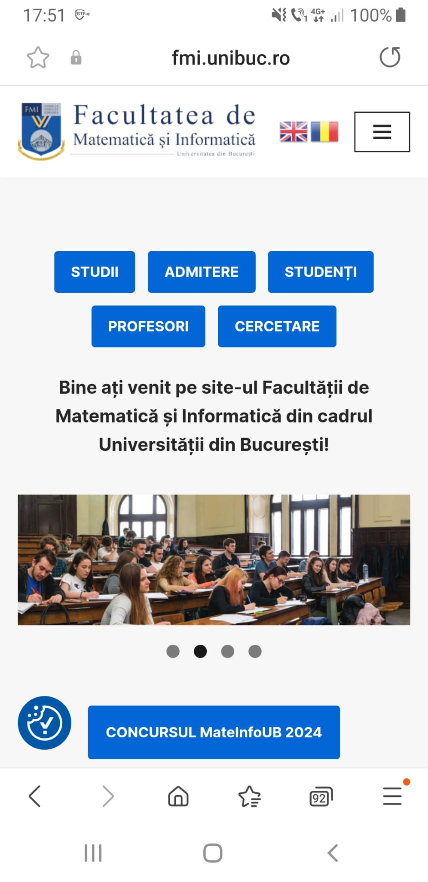
Elemente de navigare (navigation)
Despre meniuri de tip hambuger
element standard în domeniu pentru telefoane mobile/tablete - legate de design-ul responsiv
dezbateri (articolul indicat este din 2016, o serie de considerații și-au pierdut relevanța în timp?) (i) încetinesc descoperirea conținutului nou, (ii) cresc durata finalizării unei acțiuni, (iii) sarcinile (tasks) par mai dificile, (iv) se pierde localizarea în cadrul conținutului
soluții alternative: (i) navigare în partea inferioară (bottom navigation), (ii) navigare cu file/în partea superioară (tabbed navigation), (iii) soluții de tip breadcrumbs
dacă este strict necesar, poate fi utilizat acest element de navigare (eventual etichetat ca atare), dar NU pentru o aplicație desktop

Slide 12
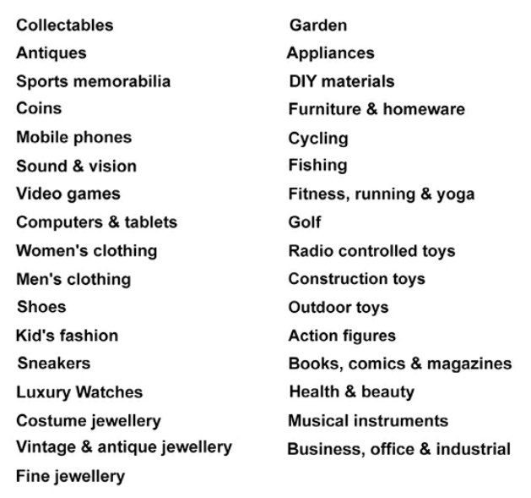
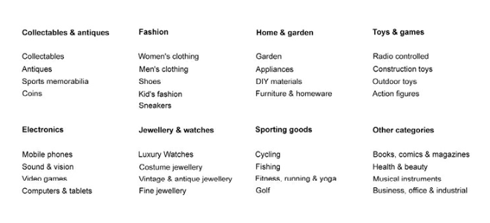
Elemente de navigare (navigation)
Organizarea meniurilor / subsecțiuni
aspect cognitiv: câți itemi poate reține o persoană pe termen scurt? - G. Miller – The magical number seven, plus or minus two
există argumente pro și contra utilizării acestei reguli în dezvoltarea unei soluții de design
o posibilă abordare este structurarea folosind subsecțiuni (există soluții privind interfața de utilizare - meniuri navigare, drop down menus, liste de categorii, etc.)
Sursa: W. Grant, 101 UX Principles

Slide 13
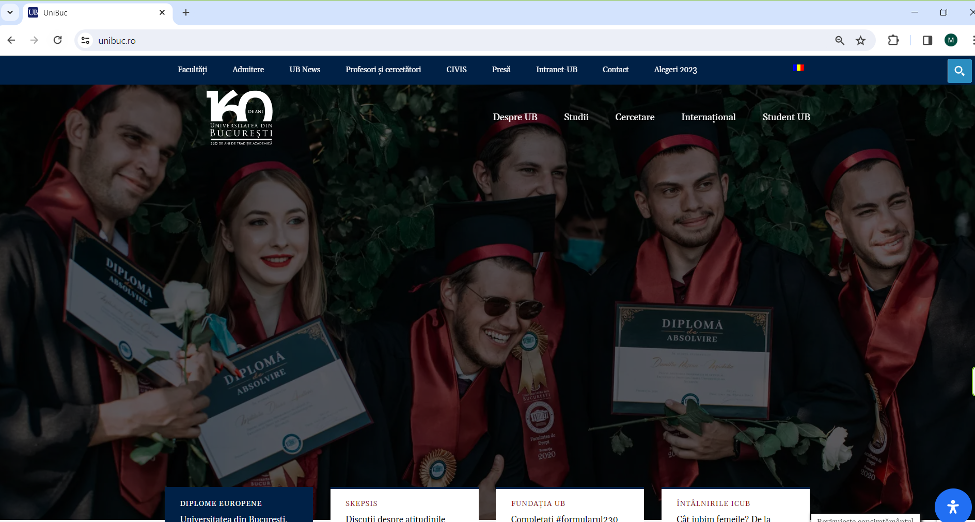
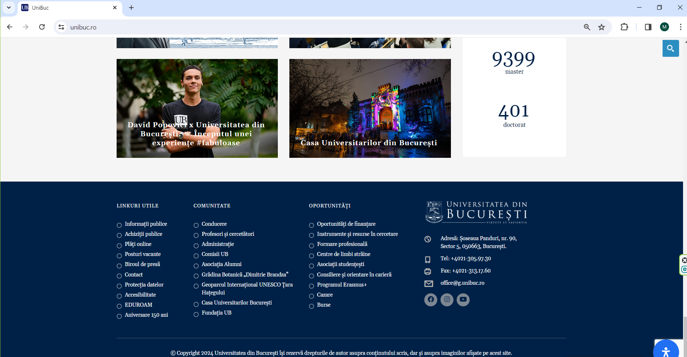
Elemente de navigare (navigation)
Repetarea itemilor în partea de subsol (footer)
abordări diferite pentru aplicații mobile / aplicații desktop
soluții: back to top, breadcrumb
eventual funcție de căutare în partea de subsol

Slide 14
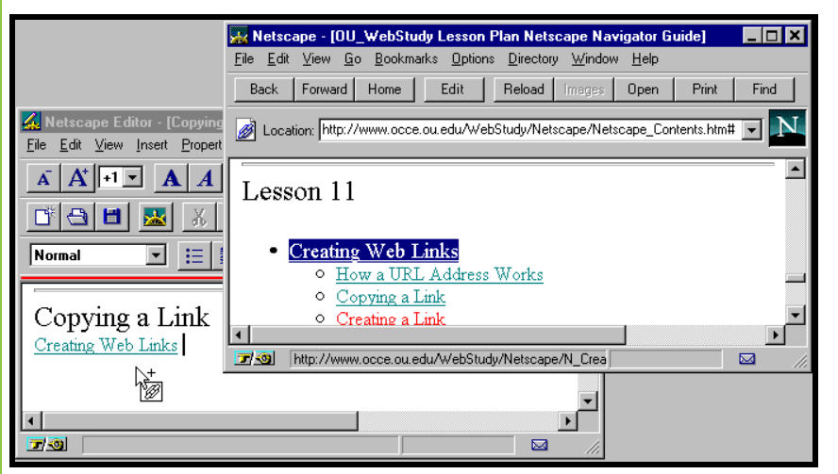
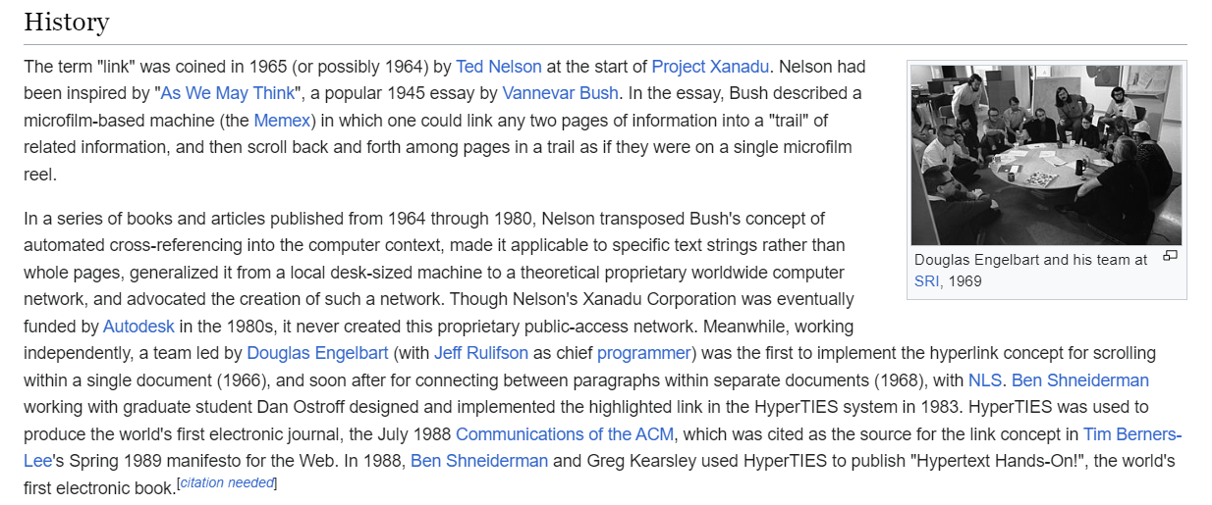
Elemente de navigare (navigation)
Link-uri
”Make your links look like links, don’t make non-links look like links”
tendință de a abandona o serie de principii (link-urile să fie vizibile doar când mouse-ul este deasupra link-ului - hover)
maximizarea accesibilității: culori diferite pentru stări diferite
alte opinii despre caracteristici ale link-urilor
Sursa: https://www.ou.edu/class/webstudy/n4/old/N_Copying_a_Link.htm
https://en.wikipedia.org/wiki/Hyperlink

Slide 15
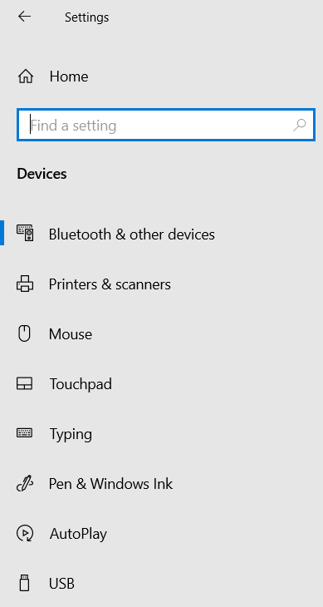
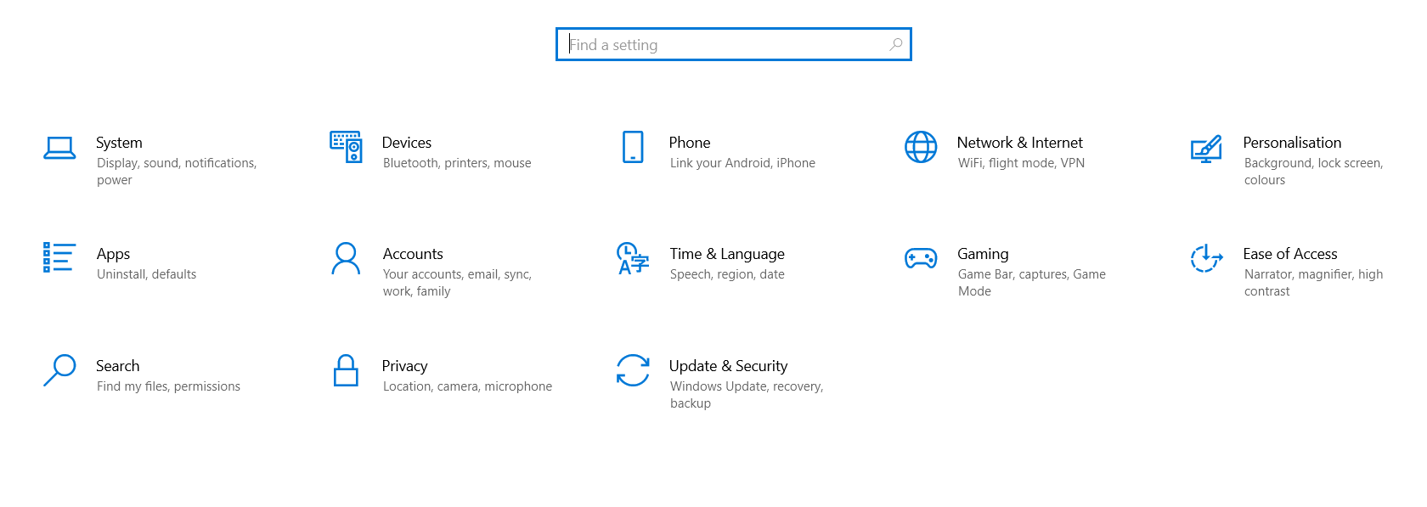
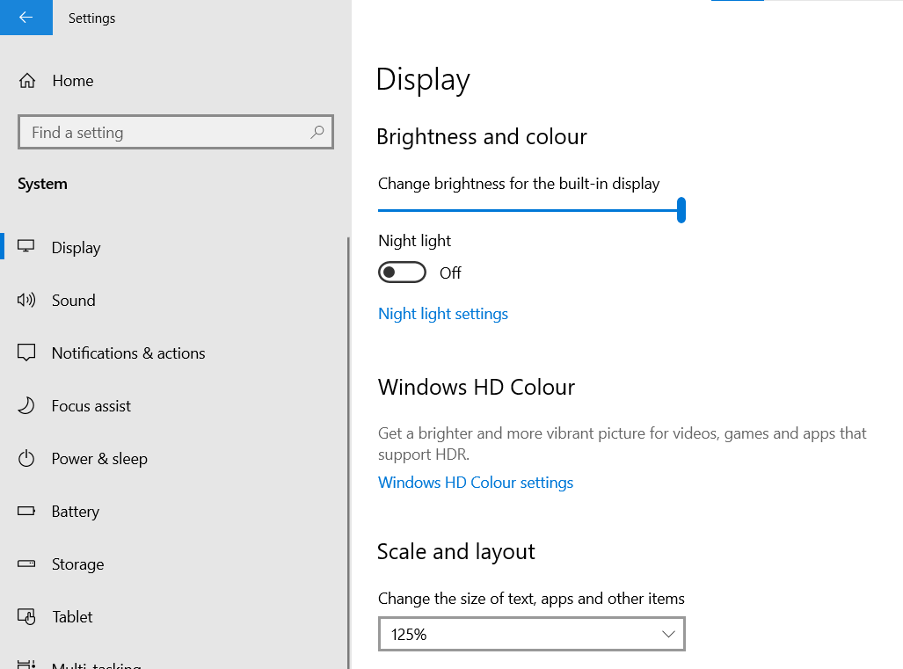
Elemente de navigare (navigation)
Setări
grupate pe categorii într-un mod accesibil / conceptual
valorile implicite (default) să fie bine structurate, setările avansate să fie la un alt nivel de accesibilitate
identificarea caracteristicilor avansate – pe baza studiilor de caz și a discuțiilor cu utilizatori reali (tehnici de tip card sorting, tree testing)
abordarea (framework-ul) jobs to be done

